Slide 1
固体

Slide 2
目的
1、表面现象学习
2、注意对比

Slide 3
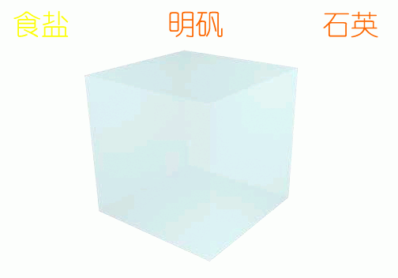
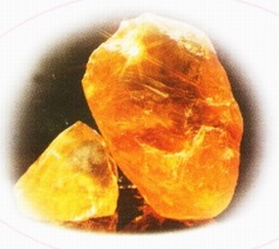
1．晶体：具有规则的几何形状．
２．非晶体：没有规则的几何形状．
松香

Slide 4
（1）常见的晶体有：
石英、云母、明矾、食盐、硫酸铜、糖、味精等．
（2）几种常见晶体的规则外形：
食盐晶体
呈立方体形
明矾晶体
呈八面体形
石英晶体
中间是一个六棱柱，两端呈六棱锥
雪花
是水蒸气在空气中凝华时形成的晶体，一般为六角形
的规则图案．

Slide 5
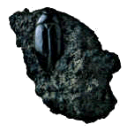
２．非晶体：没有规则的几何形状．
玻璃、蜂蜡、松香、沥青、橡胶等．
常见的非晶体有：
松香
沥青

Slide 6
4．晶体和非晶体间的转化
(1)．一种物质可能以晶体和非晶体两种不同的形态出现，例如水晶．天然水晶是晶体，熔化后再凝结的水晶（石英玻璃）就是非晶体，即一种物质是晶体还是非晶体并不是绝对的．
(2)．许多非晶体在一定的条件下可以转化为晶体．
(3)．在冷却得足够快和冷却到足够低的温度时，几乎所有的材料都能成为非晶体．
二、单晶体和多晶体
1．单晶体：如果一个物体就是一个完整的晶体，这样的晶体叫做单晶体．
常见的单晶体：
雪花、食盐小颗粒、单晶硅、单晶锗等．
2．多晶体：如果整个物体是由许多杂乱无章地排列着的小晶体组成的，这 样的物体叫做多晶体．其中的小晶体叫做晶粒．
常见的金属就是多晶体

Slide 7
多晶体的特性：
（1）多晶体没有规则的几何形状．
（2）多晶体 ①没有规则的几何形状，在物理性质上不具备各向异性（同非晶体）
（但每一晶粒内部都是各向异性的）．
②有确定的熔点．
3．多晶体和非晶体比较
（1）多晶体和非晶体都没有规则的几何形状．
（2）多晶体有一定的熔点，非晶体没有一定的熔点．
所以固体是否有确定的熔点，可作为区分晶体和非晶体的标志．
（3）多晶体和非晶体的一些物理性质都表现为各向同性．

Slide 8
比较内容 固体分类 |  | 宏观外形 | 物理性质
非晶体 |  | 没有(“有”或“没有”)确定的几何形状 | ①没有确定的熔点 ②导电、导热、光学性质表现为各向同性
晶体 | 单晶体 | 有(“有”或“没有”)天然规则的形状 | ①有确定的熔点 ②导热、导电、光学性质表现为各向异性
 | 多晶体 | 一个个小晶体粒粘在一起，没有(“有”或“没有”)确定的几何形状 | ①有确定的熔点 ②导热、导电、光学等性质表现为各向同性

Slide 9
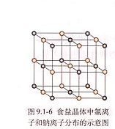
三、晶体的微观结构
1、晶体微观结构的特点:
（1）组成晶体的物质微粒（分子或原子、离子）依照一定的规律在空间中整齐地排列，具有空间上的周期性。

Slide 10
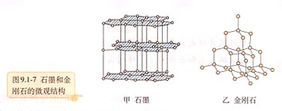
（2）有的物质在不同条件下能够生成不同的晶体。那是因为组成它们的微粒能够按照不同规则在空间分布。例、石墨和金刚石的微观结构。
（3）晶体和非晶体并不是绝对的，它们在一定条件下可以相互转化。
例如：天然水晶是晶体，而熔化以后再凝固的水晶（即石英玻璃）却是非晶体。
（4）微粒的热运动表现为在一定的平衡位置附近不停地做微小的振动.

Slide 11
2、用晶体的微观结构解释晶体的特征
由于晶体的物质微粒是按照一定的规则在空间中整齐地排列的，表现在外形上具有规则的几何形状，且不同类型的晶体结构，决定了各种晶体的不同外形。所以食盐晶体呈立方体形，明矾晶体呈八面体等。
在不同方向上物质微粒的排列情况不同，才引起晶体的不同方向上物理性质的不同。所以才有晶体的各向异性。

